Slide 1
«Совесть»
Выполнила : Жданова Татьяна Сергеевна
учитель начальных классов МОУ «НОШ№2»
Магнитогорск 2013 г.

Slide 2
Скромный я даю тебе совет, Ты иди туда, где только свет! Верь в себя, как я в тебя, Даже, если вдруг гроза Встанет на пути твоем внезапно, Верь, наступит миг желанный! Только к этому ты силы приложи, И без дела просто не сиди!

Slide 3
Notes:
Изображение с сайта http://img-fotki.yandex.ru/

Slide 4
«разум»
«воля»
«совесть»

Slide 5
Cовесть
Что такое совесть.
Чем различаются понятия
«стыд» и «совесть».

Slide 6
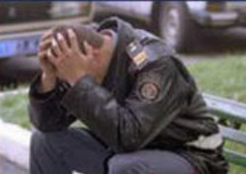
Что такое совесть.
Совесть – это переживание осуждения или одобрения собственного поступка.
Стыд – это тяжёлое
подавленное состояние
человека, которое появляется
после осуждения его поведения
окружающими людьми.

Slide 7
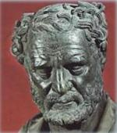
Чем различаются понятия «стыд» и «совесть».
Древнегреческий философ Демокрит
«Стыд – тяжёлое переживание позора перед другими людьми за свое поведение,
совесть – это стыд перед самим собой».

Slide 8
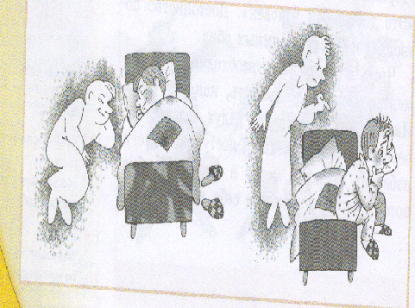

Slide 9
Голос совести
Удовлетворённость
Неудовлетворённость
Вызывает спокойную, чистую совесть. Человек осознает, что он справляется со своими моральными обязанностями, нет нарушений долга, отступлений от нравственных правил.
Рождает собой муки совести, раскаяние. Человек сожалеет о случившемся, хочет исправить ошибку и не совершать подобного в будущем. Здесь совесть соединяется с чувством вины и стыда.

Slide 10
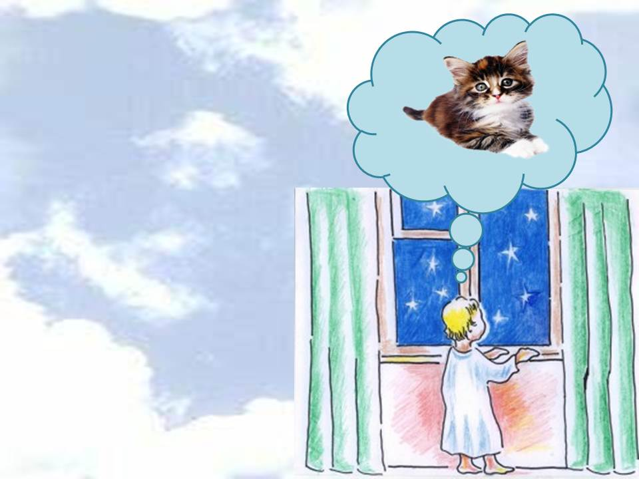
Я кошку выставил за дверь,
Сказал, что не впущу.
Весь день ищу ее теперь,
Везде ее ищу.
Из-за нее
Вторую ночь
Все повторяется,
Точь-в-точь,
Во сне, как наяву:
Я прогоняю кошку прочь,
Я прогоняю кошку прочь,
Потом опять зову.
Notes:
Рисунок с сайта http://img0.liveinternet.ru/images/attach/c/4/78/319/78319386_4216969_boycantsleep.jpg

Slide 12
Домашнее задание:
Найти пословицы по данной теме.

